Slide 1
자기식 엔코더
https://blog.naver.com/schmacher/221605268026

Slide 2
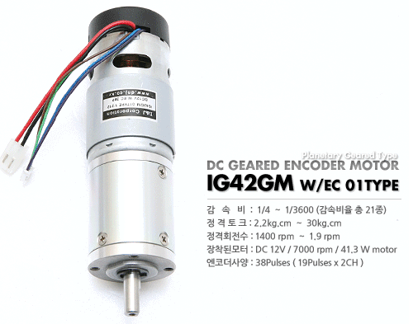
모터 최고 속도는 부하나 마찰에 따라 달라짐.
Max velocity는 모터의 부하를 고려해야 함.
만일 폐루프 위치 제어나

Slide 3
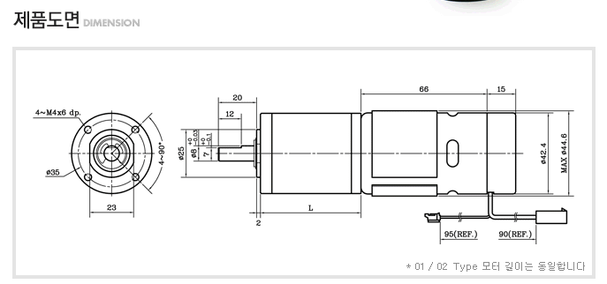

Slide 4
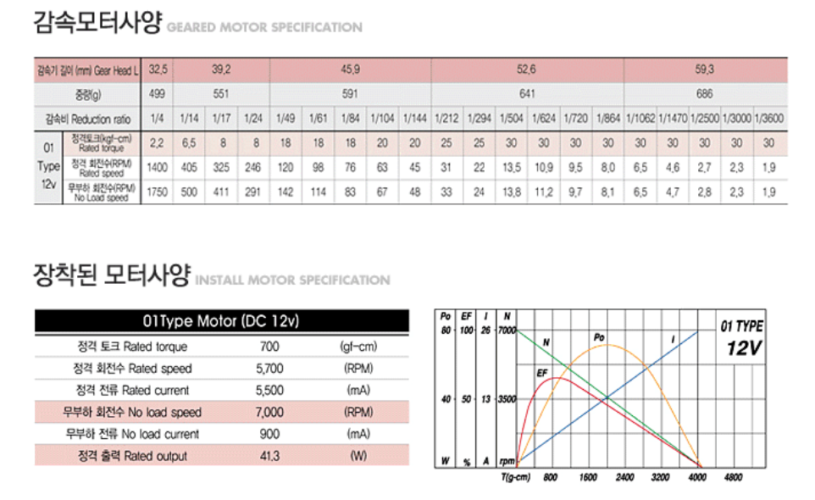

Slide 5
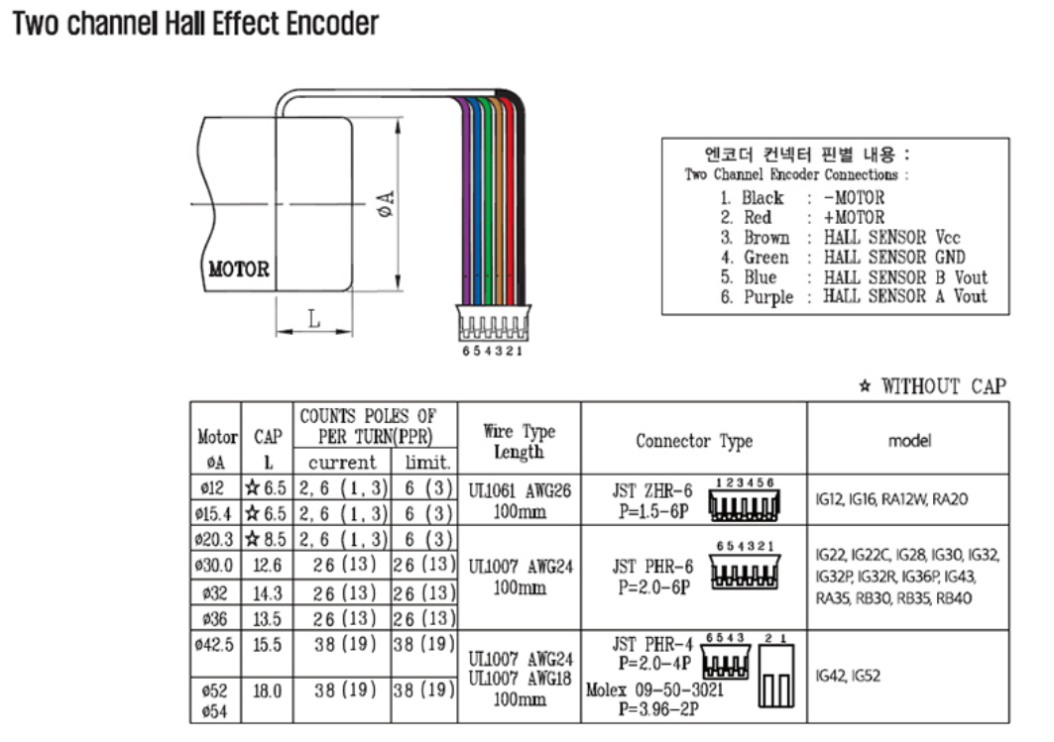

Slide 6
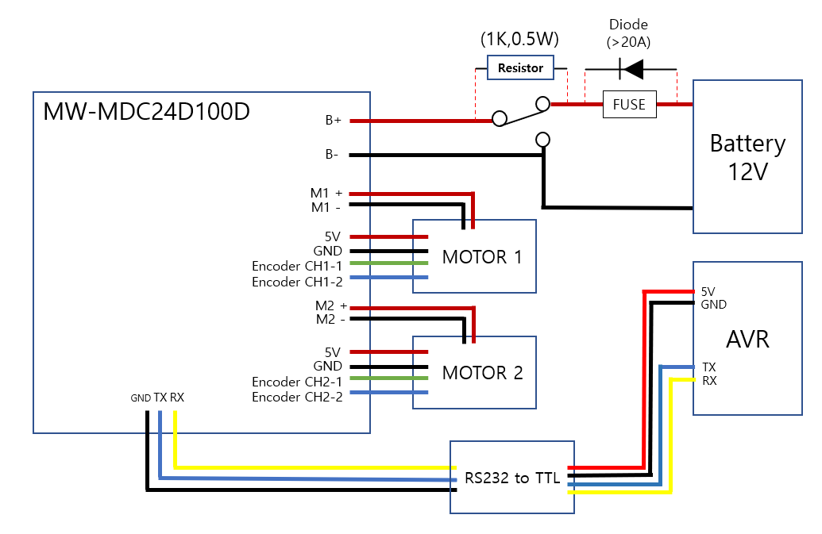
추가할 것 – opencr 외부전원 연결 모터제어기와 같이?
퓨즈 2A 장착

Slide 7
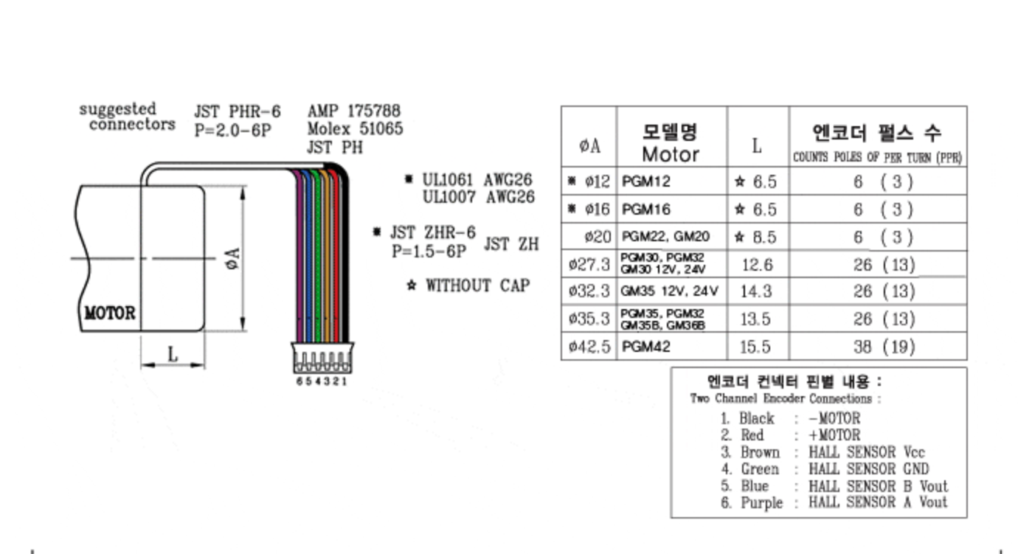

Slide 8
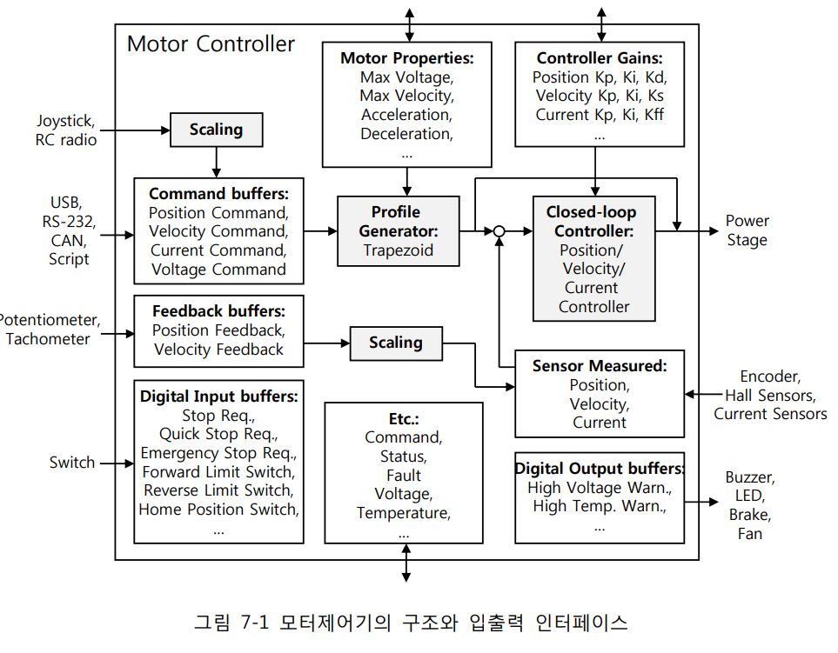
모터제어기 MW-MDC-24

Slide 9
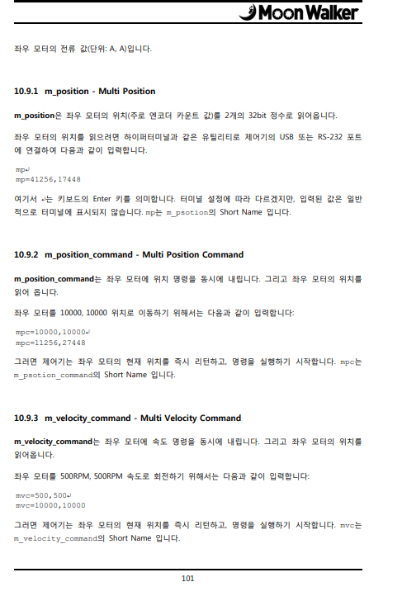
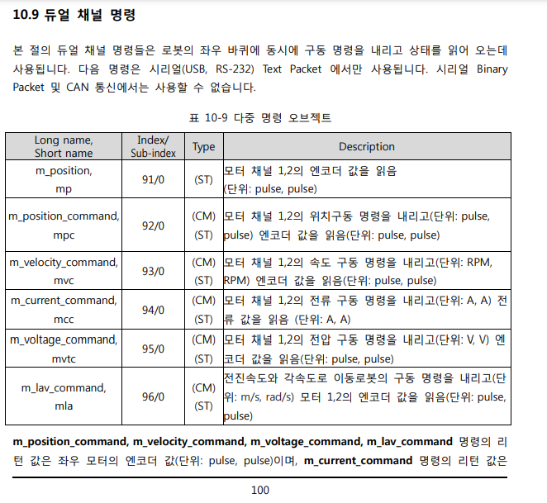

Slide 10
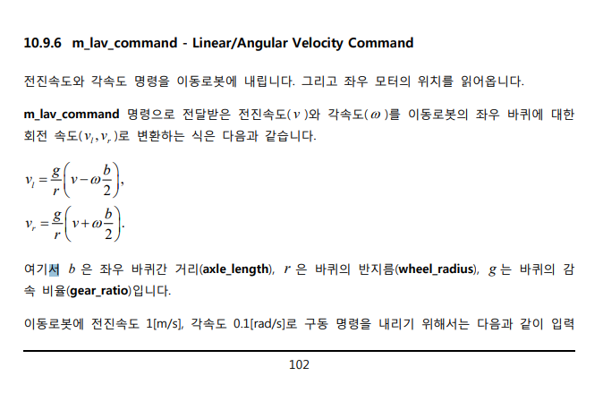
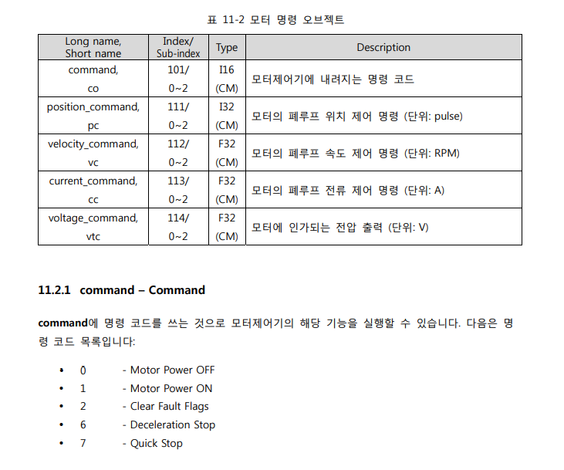


Slide 12
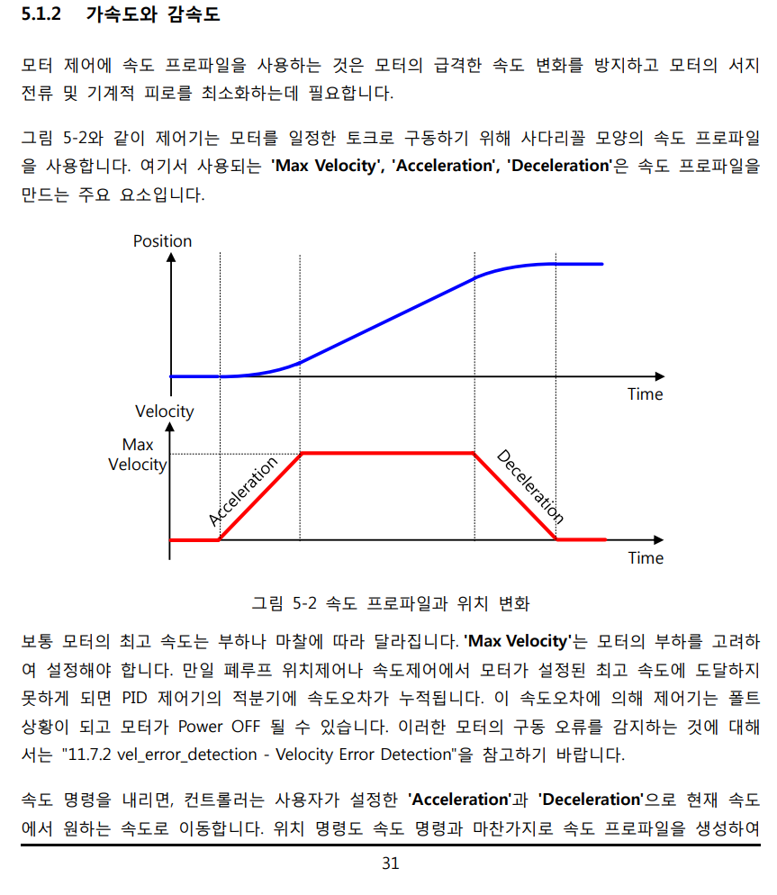

Slide 13
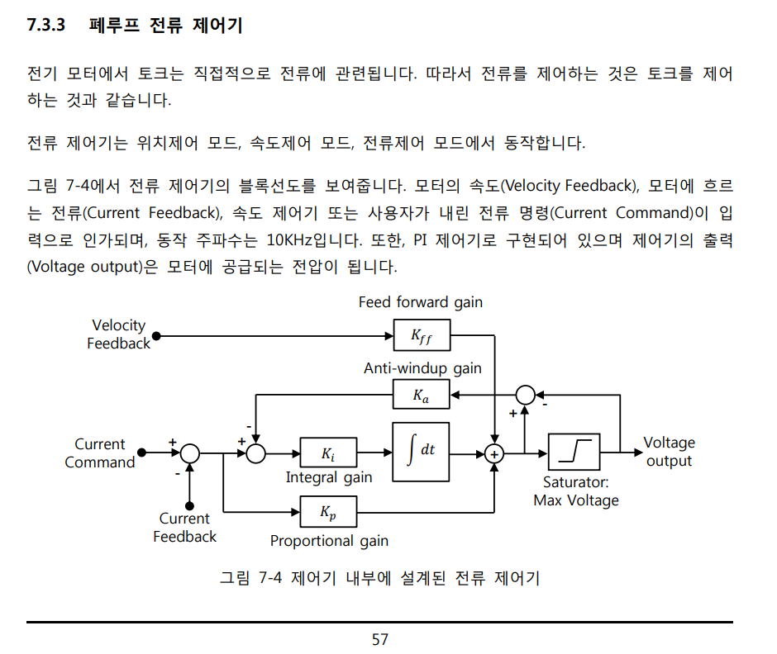

Slide 14
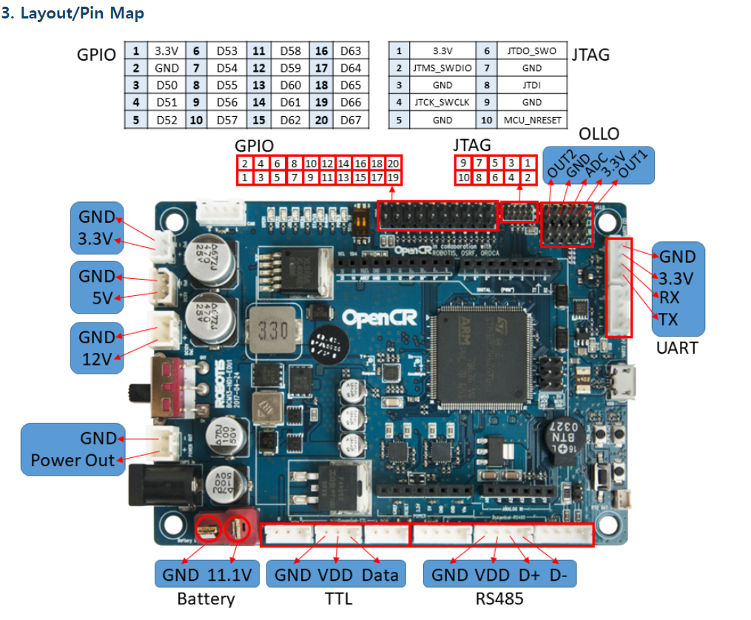

Slide 15
